Slide 1
Пошук форм і методів ефективної роботи сучасного педагога з поколінням Z

Slide 2
Діти покоління Z: хто вони і які?
Дітей, народжених після 2000 року, називають генерацією Z.

Slide 3
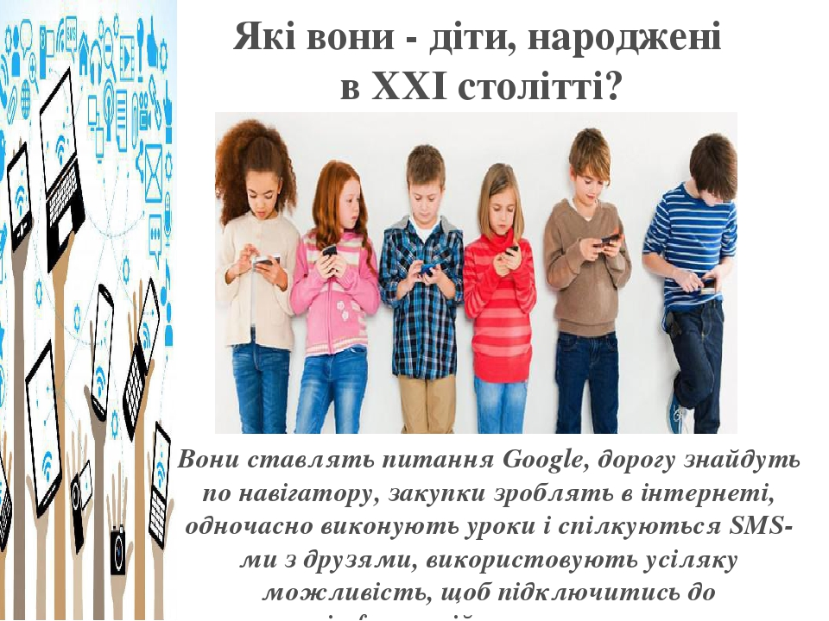
Про сучасних “зетів”(Z)
Про них кажуть, що вони народилися “з мишкою в руках”;
змалку оточені смартфонами, ноутбуками,планшетами, ігровими приставками…;
вони не уявляють життя без інтернету: для “двотисячників” він існував ЗАВЖДИ…

Slide 4
Ознаки дітей покоління Z:
Нетерплячість
Зосередження на короткострокових цілях
Залежність від Інтернету
Фрагментарність образного мислення
Швидко стають дорослими
Орієнтація на використання
Цінують чесність, тому в соціальній мережі відкриті
Віртуальний світ на першому плані
Техніку знають краще, ніж розуміють почуття людей
Розумні гіперактивні виконавці
Необхідно шукати
нові підходи та технології
оптимізації навчання.

Slide 5
Як учителеві стати чарівником в очах учнів?
КРОК 2.Експеримент. Дивуймо наших учнів!
КРОК 3. Сучасні педагогічні технології. Професія вчителя винятково творча!
КРОК 4. Апробація. Учитель теж має право на помилку!
КРОК 5. Забезпечення «зворотного зв'язку». «Зети» вдячні вчителю за увагу.
.Крок 6. Матеріал «яскравий і візуальний», в оптимістичному тоні..
Крок 7. перед учнями зрозумілі й реальні цілі.

Slide 6
Поради сучасним учителям (у тому числі й учителям зарубіжної літератури )
Забезпечити «зворотний зв'язок».
Зробити навчальний матеріал «яскравим і візуальним».
Добре структурувати навчальний процес.
Скоротити та візуалізувати інформацію.
Керувати мудро.
Подавати матеріал в оптимістичному тоні.
Ставити перед учнями зрозумілі й реальні цілі.
Використовувати ефективно час.
Не перевантажувати інформацією.

Slide 7
Рекомендації щодо організації навчання дітей покоління Z
Від того, чого
ми навчимо учнів покоління Z і як виховаємо,
залежить
наше
теперішнє
й майбутнє…
Приділяти більше часу на осмислення навчального матеріалу
Структурувати способи досягнення мети
Надати деяку свободу вибору дій у межах навчальної програми
Залучити учнів до довгострокових проектів
Чітке формулювання завдання вчителем

